Slide 1


CHÀO MỪNG CÁC EM
ĐẾN VỚI TIẾT HỌC HÔM NAY!

Slide 2
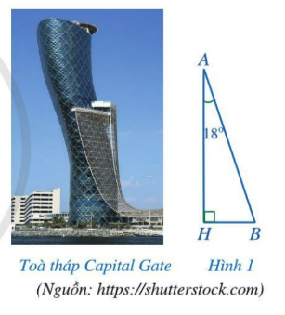


Tòa tháp Capital Gate (thuộc Các Tiểu vương quốc Ả - rập thống Thống nhất) nghiêng ${18}^{0}$ so với phương thẳng đứng. Tính 01/6/2020, tòa tháp này là tòa tháp nghiêng nhiều nhất thế giới.
Làm thế nào để biết được độ nghiêng của tháp Capital Gate so với phương nằm ngang?
Quan sát hình 1: độ nghiêng của tháp so với phương nằm ngang là góc nào?

Slide 3
BÀI 2
TỔNG CÁC GÓC CỦA MỘT TAM GIÁC
(2 Tiết)

Slide 4
NỘI DUNG BÀI HỌC
01
02
Định lí tổng ba góc của một tam giác
Áp vào tam giác vuông

Slide 5
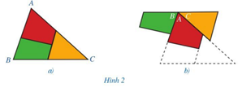


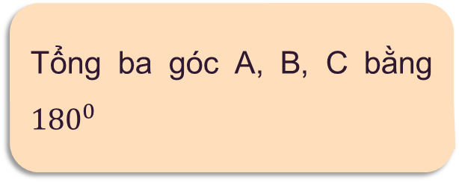
HĐ1
Cắt tam giác ABC thành ba mảnh (Hình 2a) và ghép lại (HÌnh 2b). Quan sát hình 2b và dự đoán tổng ba góc A, B, C.
Tổng ba góc A, B, C bằng ${180}^{0}$

Slide 6
KẾT LUẬN
Tổng ba góc gủa một tam giác bằng 180⁰

Slide 7
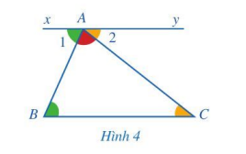
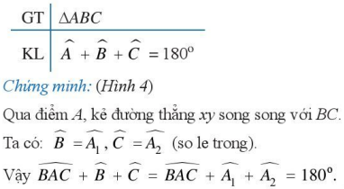
Chứng
Chứng minh định lí
Viết GT, KL và chứng minh
định lí

Slide 8
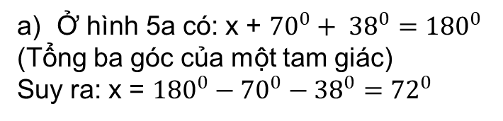
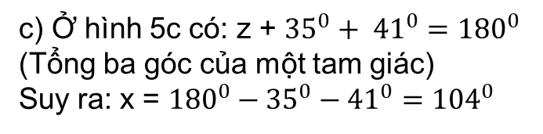
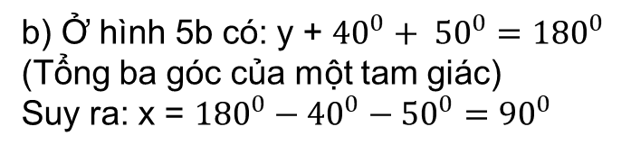
Hoạt động theo nhóm
Giải
Ví dụ 1/ SGK/71:
nhóm 1 tìm x trong hình 5a, nhóm 2 tìm y trong hình 5b, nhóm 3 tìm z trong hình 5c.
Ở hình 5a có: x + ${70}^{0}+ {38}^{0}={180}^{0}$
(Tổng ba góc của một tam giác)
Suy ra: x = ${180}^{0}−{70}^{0}−{38}^{0}={72}^{0}$
b) Ở hình 5b có: y + ${40}^{0}+ {50}^{0}={180}^{0}$
(Tổng ba góc của một tam giác)
Suy ra: x = ${180}^{0}−{40}^{0}−{50}^{0}={90}^{0}$
c) Ở hình 5c có: z + ${35}^{0}+ {41}^{0}={180}^{0}$
(Tổng ba góc của một tam giác)
Suy ra: x = ${180}^{0}−{35}^{0}−{41}^{0}={104}^{0}$

Slide 9
Lưu ý:
- Tam giác có một góc tù gọi là tam giác tù
- Tam giác nhọn là tam giác có ba góc nhọn
- Tam giác đều có 3 góc bằng 60⁰
Tam giác có một góc
vuông là tam giác vuông

Slide 10
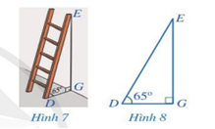
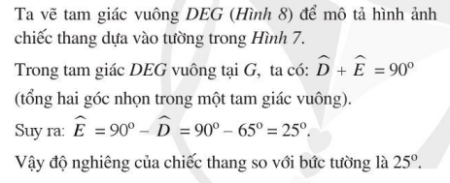
2. Áp dụng vào tam giác vuông
Giải
VD2
Tính độ nghiêng của
chiếc thang so với
bức tường

Slide 11
Nhận xét:
Trong tam giác vuông, tổng hai góc nhọn bằng 90⁰
KẾT LUẬN

Slide 12
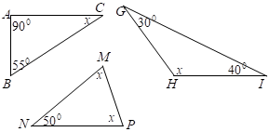

LUYỆN TẬP
Bài 1: Tìm x

Slide 13

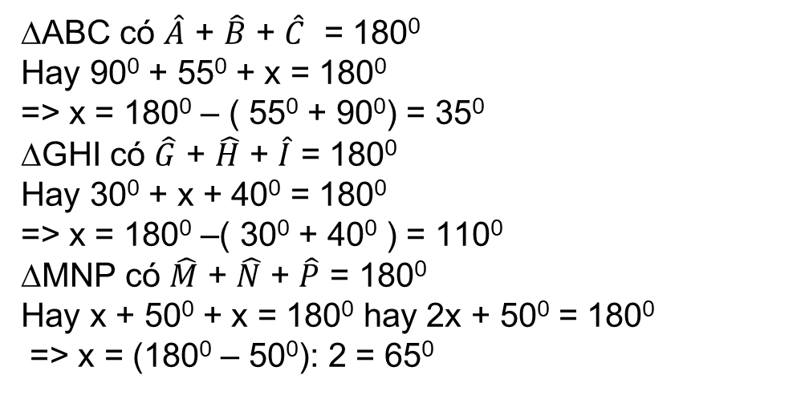
Giải
ΔABC có $\hat{A}$ + $\hat{B}$ + $\hat{C}$ = 180⁰
Hay 90⁰ + 55⁰ + x = 180⁰
=> x = 180⁰ – ( 55⁰ + 90⁰) = 35⁰
ΔGHI có $\hat{G}$ + $\hat{H}$ + $\hat{I}$ = 180⁰
Hay 30⁰ + x + 40⁰ = 180⁰
=> x = 180⁰ –( 30⁰ + 40⁰ ) = 110⁰
ΔMNP có $\hat{M}$ + $\hat{N}$ + $\hat{P}$ = 180⁰
Hay x + 50⁰ + x = 180⁰ hay 2x + 50⁰ = 180⁰
=> x = (180⁰ – 50⁰): 2 = 65⁰

Slide 14
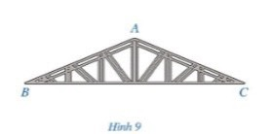
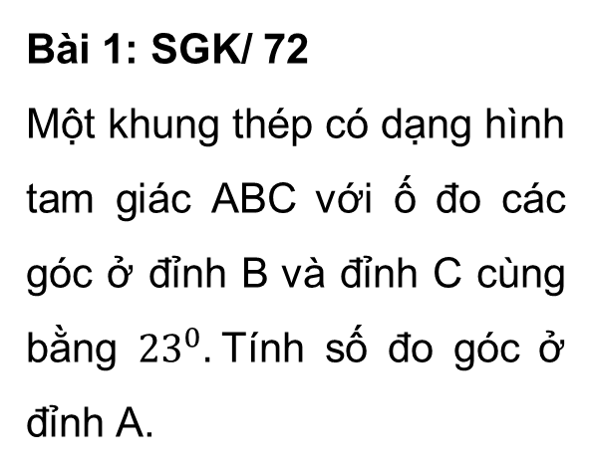
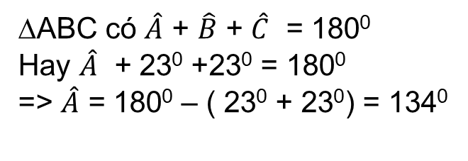
Bài 1: SGK/ 72
Một khung thép có dạng hình tam giác ABC với ố đo các góc ở đỉnh B và đỉnh C cùng bằng ${23}^{0}.$Tính số đo góc ở đỉnh A.
Giải
ΔABC có $\hat{A}$ + $\hat{B}$ + $\hat{C}$ = 180⁰
Hay $\hat{A}$ + 23⁰ +23⁰ = 180⁰
=> $\hat{A}$ = 180⁰ – ( 23⁰ + 23⁰) = 134⁰

Slide 15
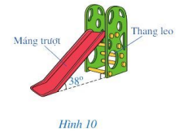
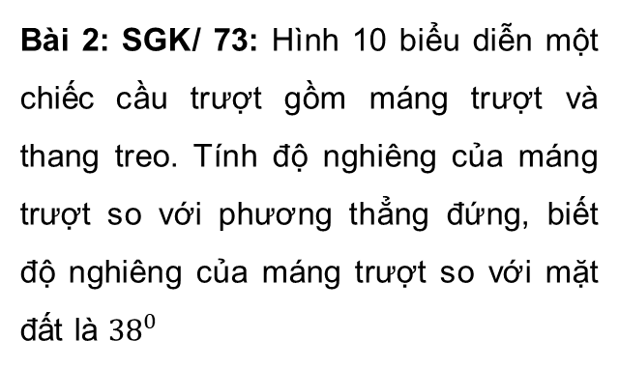
Bài 2: SGK/ 73: Hình 10 biểu diễn một chiếc cầu trượt gồm máng trượt và thang treo. Tính độ nghiêng của máng trượt so với phương thẳng đứng, biết độ nghiêng của máng trượt so với mặt đất là ${38}^{0}$
Giải
Độ nghiêng của máng trượt so với phương thẳng đứng bằng 180⁰ – (90⁰ + 38⁰) = 52⁰

Slide 16
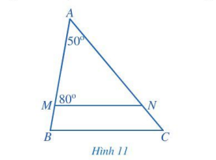
Bài 3: SGK/ 73: Trong Hình 11, MN//BC. Tính số đo góc C.
Giải
ΔABC có
Ta có MN // BC suy ra

Slide 17
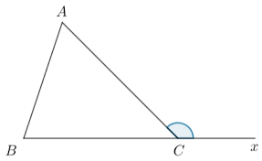

Góc ngoài của tam giác
VẬN DỤNG
$$\hat{ACx}= \hat{A}+ \hat{B}$$

Slide 18
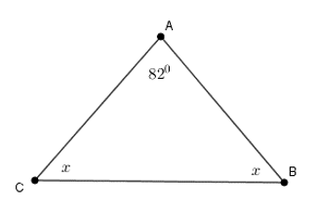
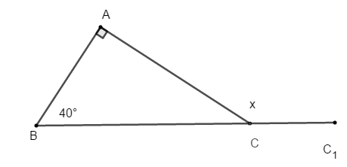
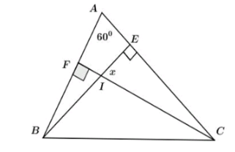
Cho hình vẽ sau, tính số đo góc x
Hình 1
Hình 2
Hình 3
Bài tập bổ sung

Slide 19
HƯỚNG DẪN VỀ NHÀ
01
03
04
02
Hoàn thành các bài tập còn lại SGK và bài tập SBT
Ôn lại kiến thức đã học
Chuẩn bị bài sau Quan hệ giữa góc và cạnh đối diện. Bất đẳng thức tam giác
Đọc phần Có thể em chưa biết

Slide 20
HẸN GẶP LẠI CÁC EM TRONG TIẾT HỌC SAU!

